Slide 1

Урок Доброты
Добро и зло творить всегда
Во власти всех людей.
Но зло творится без труда,
Добро творить трудней.

Slide 2

Добро и Зло

Slide 3
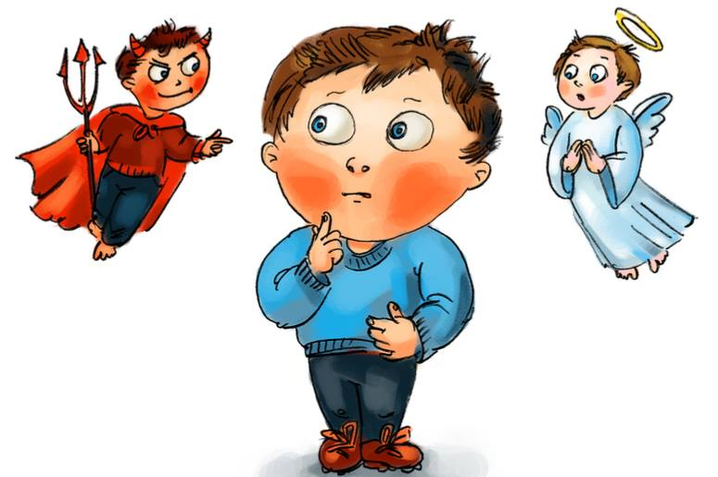

Slide 4

Добро должно быть с кулаками,
Добро суровым быть должно,
Чтобы летела шерсть клоками
Со всех, кто лезет на добро.
Добро - не жалость и не слабость,
Добром дробят замки оков.
Добро не слякоть и не святость,
Не отпущение грехов.
И смысл истории - в конечном,
В добротном действии одном:
Спокойно вышибать коленом
Не уступающих добром!

Slide 5

Тест «Добры ли вы?»
1. У вас появились деньги. Могли бы вы истратить все, что у вас есть, на подарки друзьям?
2. Товарищ рассказывает вам о своих невзгодах, которые вас мало интересуют. Дадите ли вы ему это понять?
3. Если ваш партнер плохо играет в шахматы или другую игру, будете ли вы ему иногда поддаваться, чтобы сделать приятное?
4. Часто ли вы говорите приятное людям, просто чтобы поднять им настроение?
5. Любите ли вы злые шуточки?
6. Вы злопамятны?
7. Сможете ли вы терпеливо выслушать даже то, что вас совершенно не интересует?
8. Умеете ли вы на практике применять свои способности?
9. Бросаете ли вы игру, если начинаете проигрывать?
10. Если вы уверены в своей правоте, отказываетесь ли вы слушать аргументы оппонента?
11. Вы охотно выполняете просьбы?
12. Станете ли вы подтрунивать над кем-то, чтобы развеселить окружающих?

Slide 6


Slide 7

Спешите делать добрые дела

Slide 8
Важно не наступить, а уступить.
Не захватить, а отдать.
Не кулак показать, а протянуть ладонь.
Не спрятать, а поделиться.
Не кричать, а выслушать.
Не разорвать, а склеить.

